Slide 2


Computer Systems.
Academiejaar 2023 - 2024
Nathalie Declercq
Karine Van Driessche
Steven Van Impe
Thomas Clauwaert
Pieter De Bodt

Slide 3
Hoofdstuk 4: Logische schakelingen.
Notes:
In dit hoofdstuk definiëren we wat een computer is. Hierbij kijken we ook naar wat bedoeld wordt met digitale elektronica en wat het verschil is met analoge elektronica. Ook de kenmerken van digitale elektronica komen aan bod om af te sluiten met een paar experimentele technologieën.

Slide 4
Doelstellingen.
Inleiding.
De werking van de logische poorten begrijpen.
De opbouw en werking van de combinatorische schakelingen decoder, multiplexer, … kennen.

Slide 5
Inhoudsopgave.
Inleiding.
4.1. Notatie logische poorten.​
4.2. Logische poorten anders bekeken.​
4.2.1. EN-poort als doorlaatfilter.
4.2.2. Exclusieve OF-poort als flexibele invertor.
4.2.3. OF-poort als samensteller.
4.3. Combinatorische schakelingen.
4.3.1. De decoder.
4.3.2. De multiplexer.
4.3.3. De optellers.
4.3.4. De Ripple Carry Adder.

Slide 6
4.1. Notatie logische poorten.

Slide 7
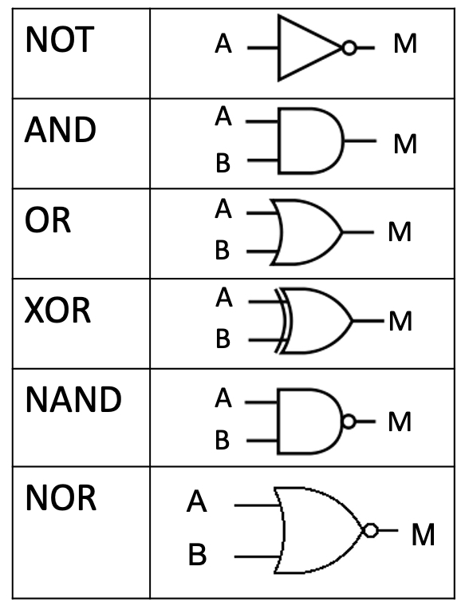
4.1. Notatie logische poorten.
Logische schakelingen.

Slide 8
4.2. Logische poorten anders bekeken.

Slide 9
4.2. Logische poorten anders bekeken.
Logische schakelingen.
We behouden de werking van de EN-, OF en Exclusieve OF-poorten, maar we bekijken:
- de ingang A als signaal én
- de ingang B als stuurlijn.

Slide 10
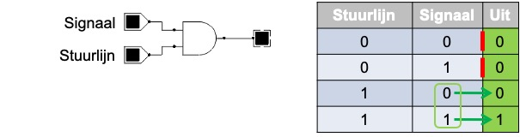
4.2.1. EN-poort als doorlaatfilter.
Logische schakelingen.
Stuurlijn = 0 → Signaal wordt geblokkeerd (uit = 0).
Stuurlijn = 1 → Signaal wordt doorgelaten.

Slide 11
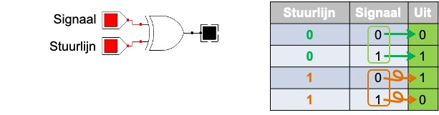
4.2.2. Exclusieve OF-poort als flexibele invertor.
Logische schakelingen.
Stuurlijn = 0 → Signaal wordt doorgelaten.
Stuurlijn = 1 → Signaal wordt geïnverteerd.

Slide 12
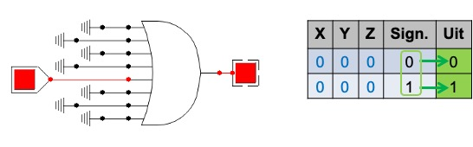
4.2.3. OF-poort als samensteller.
Logische schakelingen.
De OF-poort kan signalen samenvoegen naar de uitgang. Hierbij mag er slechts op één van de ingangen een signaal aanwezig zijn terwijl er op de andere ingangen signaal 0 wordt aangeboden.

Slide 13
4.3. Combinatorische schakelingen.

Slide 14
4.3. Combinatorische schakelingen.
Logische schakelingen.
Een combinatorische schakeling is een netwerk van logische poorten dat een vooropgestelde
functie uitvoert.
We bespreken enkele belangrijke basisschakelingen die erg veel gebruikt worden en als bouwstenen zullen dienen om nog complexere schakelingen, zoals de ALU en de RAM, samen te stellen.

Slide 15
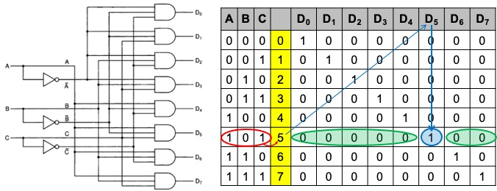
4.3.1. De decoder.
Logische schakelingen.
Functie: alle uitgangen zijn 0 met uitzondering van die ene uitgang waarvan de index (adres) als binair getal op de ingangen staat.
Belangrijk! Bij een decoder is precies één uitgang hoog.

Slide 16
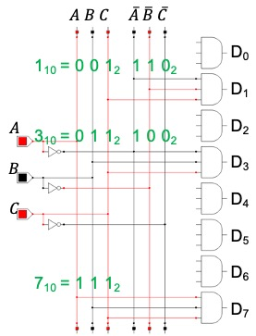
4.3.1. De decoder.
Logische schakelingen.
Een decoder met n ingangen teken je als volgt:
Inverteer alle ingangen
Plaats 2^{n} EN-poorten met n ingangen
Benoem de uitgangen D₀ tem. D₍₂^{n}₋₁₎
De i^{de} ingang van elke EN-poort wordt ofwel met de i^{de} ingang van de schakeling verbonden ofwel met zijn inverse, afhankelijk van de binaire schrijfwijze van de index
0 → inverse ingang
1 → ingang

Slide 17
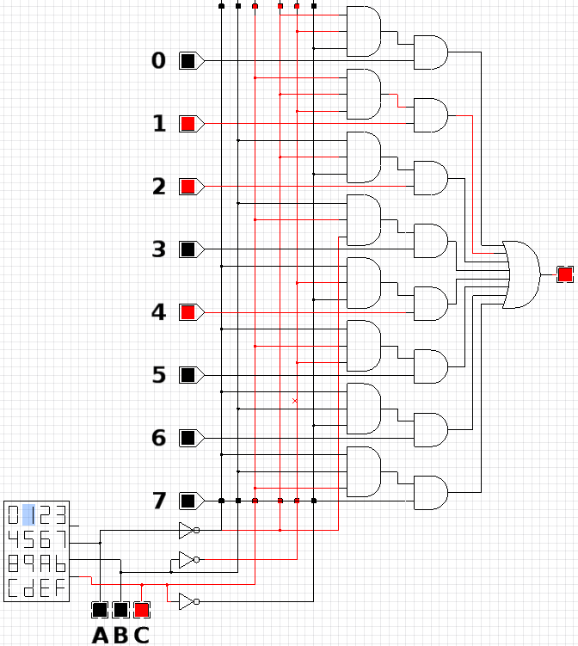
4.3.2. De multiplexer.
Logische schakelingen.
De multiplexer is een combinatie van:
een decoder
EN-doorlaatfilters
een OF-samensteller
Functie:
De ingang waarvan de index (adres) als binair getal op de adreslijnen (A, B en C) staat, wordt doorgegeven naar de uitgang.

Slide 18
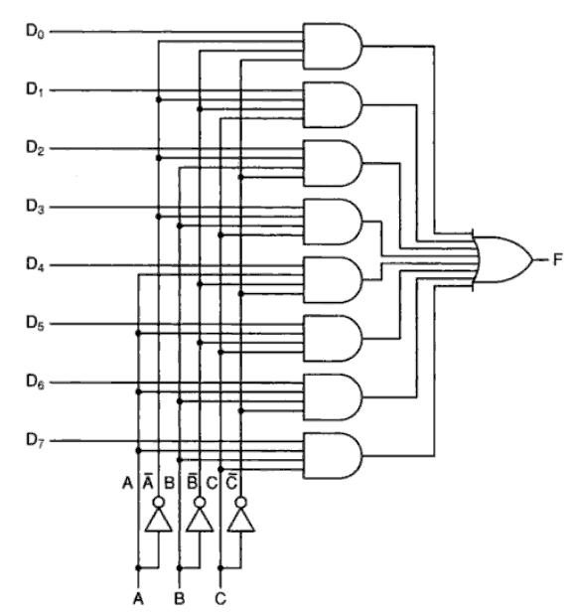
4.3.2. De multiplexer.
Logische schakelingen.
We kunnen de multiplexer vereenvoudigen door de EN-poorten samen te voegen.

Slide 19
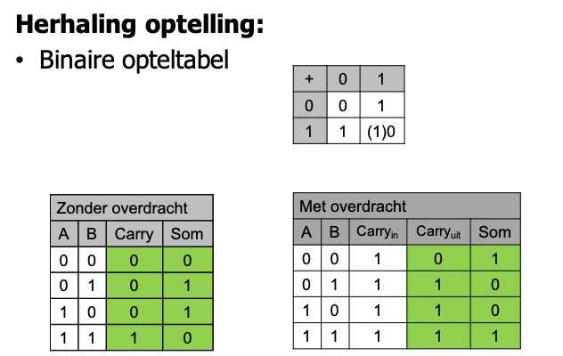
4.3.3. De optellers.
Logische schakelingen.

Slide 20
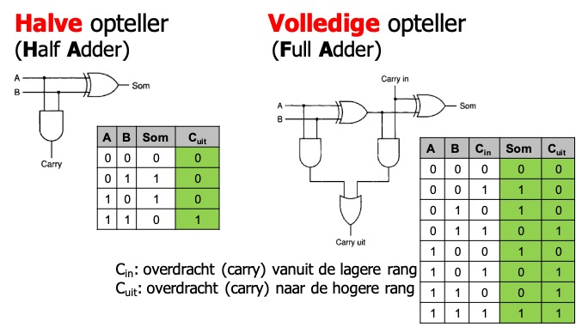
4.3.3. De optellers.
Logische schakelingen.

Slide 21
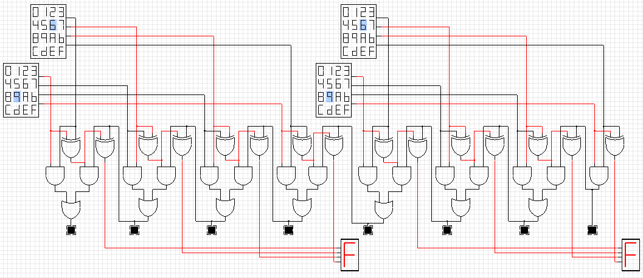
4.3.4. De Ripple Carry Adder.
Logische schakelingen.
Een opteller die twee n-bit woorden in één keer bij elkaar optelt
(bv. 2 8-bit woorden), bestaat uit 1 halve en n-1 hele optellers. De carry bits golven doorheen de schakeling, vandaar de term ”ripple” in de naam.

